Slide 1

Основы чтения ЭКГ
Ибраимов Н.Ж. врач анестезиолог-реаниматолог
ОАРИТ ЦРБ Жамбылского района
Notes:
В основу презентации положены материалы семинара по ЭКГ для работников первичной медицинской помощи, проводимого доктором Мелиссой Стайлс совместно с профессором медицины клиники Висконсинского университета доктором Дином Келлером. Также использованы материалы книг Ю.И. Зудбинов «Азбука ЭКГ», В.В. Мурашко, А.В. Струтынский «Электрокардиография», », В.Н. Орлов «Руководство по ЭКГ», интерактивной лекции проф. И.З. Баткина «Введение в клиническую электрокардиографию. Статьи журнала «Лечащий врач» «Диагностика и лечение идиопатической легочной гипертензии» авторы Ю. М. Белозеров д.м.н., профессор, Л. И. Агапитов, к.м.н.

Slide 2
Ритм сердца
РАСЧЕТ ЧСС
Общий (ЗАПОМНИ): 300-150-100-75-60-50 для скорости ЭКГ 25 мм/сек и 600-300-200-150-120-100-
85-75-66-60-54-50- 46-42-40 при скорости 50 мм/сек
ЧАЩЕ ПРИ БРАДИКАРДИИ
Математический: зависимости от скорости ЭКГ 300 или 600 раздели на количество больших квадратов между зубцами R
ПРИ АРИТМИИ
Метод 30 квадратов: 10 или 20 умнож на количество интервалов R-R, в зависимости от скорости ЭКГ
Notes:
На слайде представлено три метода чтения ЭКГ, первый метод применяют чаще всего и его называют общим методом (Американская школа чтения ЭКГ)

Slide 3
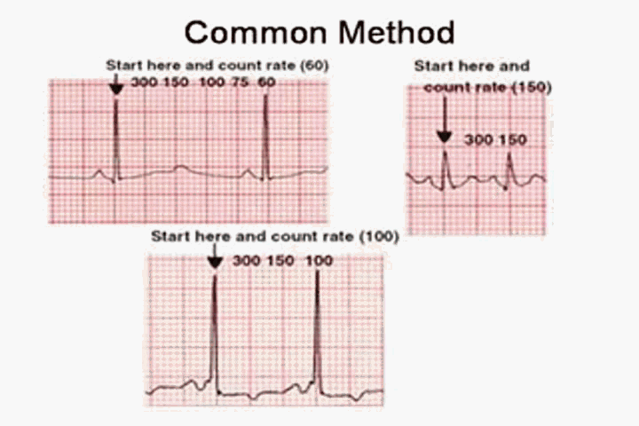
Ритм сердца
На слайде представлены три разные кривые. Для определения сердечного ритма вы должны найти R зубец на вертикальной красной линии и далее расчитать количество квадратов до следующего R зубца. Смотрим на первый пример и считаем 300-150- 100-75 и 60.
Notes:
Общий метод действует при скорости записи ЭКГ 25 мм/сек.

Slide 4
Ритм сердца
Сердечный ритм на первом примере равняется 60, на втором примере имеется тахикардия с частотой 150, на последнем графике ритм равняется 100. Общий метод действует при скорости записи ЭКГ 25 мм/сек. Можно прверить другим методом 300 разделить на количество больших квадратов. Этот метод наиболее удобен при брадикардии.
Notes:
Общий метод действует при скорости записи ЭКГ 25 мм/сек.

Slide 5
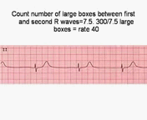
Ритм сердца
Математический метод чаще применяют при брадикардии, так как общий метод сложен в данном случае. Найдем зубец R на красной линии, посчитаем количество больших квадратов до следующего зубца R , здесь у нас получается 7,5 квадрата. При скорости ЭКГ 25 мм/сек 300 делим на 7,5 получаем частоту ЧСС 40 в минуту. При скорости ЭКГ 50 мм/сек 600 делим на 7,5 квадрата. Готовые цифры общего метода вычислины таким вот образом. (300 или 600 делим на количество больших квадратов)
Notes:
Общий метод действует при скорости записи ЭКГ 25 мм/сек.

Slide 6
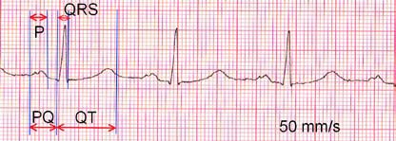
NOTA BENE !!!
При записи ЭКГ со скоростью 50 мм/сек, лучший метод 600 разделить на количество больших квадратов. В
данном случае 600:6= 100

Slide 7
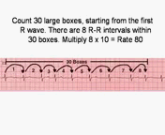
Ритм сердца
И на конец метод 30 квадратов применяется для вычисления ЧСС при неправильном ритме сердца. Вам предоставлен пример мерцания предсердий. Самая большая группа пациентов с аритмией, которую ведут в амбулаторных условиях. На слайде отмечено 30 квадратов, если вспомнить, что один большой квадрат соответствует 0,2 сек, то промежуток в 30 квадратов равен 6 сек при скорости 25мм/сек и 3 сек при 50 мм/сек. Эти промежутки удобны для счета количества интервалов между зубцами R. Это не тоже самое что количество зубцов R. Интервалов 8 за 6 секунд, умножаем на 10 получаем =80 среднее ЧСС за 1 мин. При скорости ЭКГ 50мм/сек умножаем на 20

Slide 8
Расчет ритма
Общий метод (Запомни): при скорости 25мм/сек 300-150- 100-75-60-50 50мм/сек 600-300-200-150-120-100-85-75-66-60-54-50- 46-42-40
Математический: при скорости 25мм/сек 300 : на количество больших квадратов между зубцами R 50мм/сек 600 :
Метод 30квадратов (Аритмии) : при скорости 25мм/сек 10 х на количество интервалов R-R
50мм/сек 20 х на количество интервалов R-R

Slide 9
Электрическая ось сердца
Комплекс QRS
Ось | Отведение I | Отведение AVF
Нормальная позиция | Вверх | Вверх
Левограмма | Вверх | Вниз
Правограмма | Вниз | Вверх
Неясная ось | Вниз | Вниз

Slide 10
Электрическая ось сердца
Патологии ЭОС
Левограмма | Правограмма
Гипертрофия левого желудочка | Гипертрофия правого желудочка
Инфаркт нижней стенки | Инфаркт боковой стенки
Блокада передней ветви, левой ножки п.Гисса (Диагноз исключения) | Блокада задней ветви, левой ножки п.Гисса (Диагноз исключения)

Slide 11
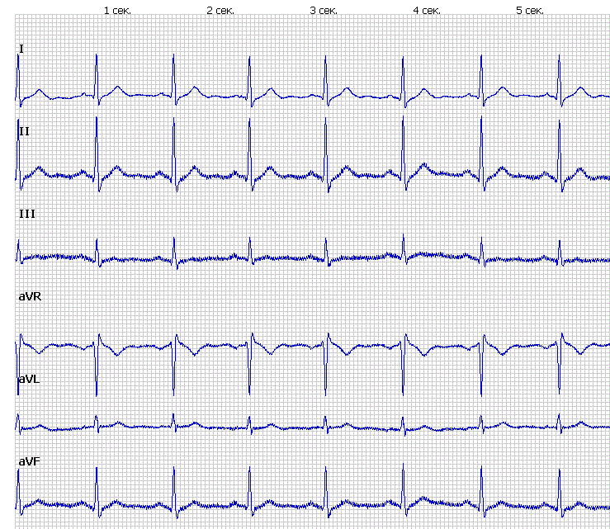
Электрическая ось сердца
ЭКГ с нормальной осью сердца
Смотрим комплексы QRS в I отведении и отведении aVF, они могут быть R-типа и S- типа (в зависимости какой зубец больше R или S). Так при нормальной оси сердца комплексы QRS в отведениях I и aVF R- типа, т.е. зубцы R по амплитуде больше зубцов S.
Notes:
RII > RI > RIII норма RI > RII > RIII , RI-SIII левограмма RIII> RII> RI , SI-RIII правограмма – по Методикам СССР. По американским методикам: смотрим комплексы QRS в I отведении и отведении aVF, они могут быть R-типа и S- типа (в зависимости какой зубец больше R или S). Так при нормальной оси сердца в отведениях I и aVF зубцы R по амплитуде больше зубцов S. При левограмме зубец R в I отведении направлен вверх (R-тип ), а отведении aVF (S- тип) зубец S больше зубца R. При правограмме комплекс QRS в I-отведении преимущественно отрицательный (S- тип), а в отведении aVF положительный (R-тип ).

Slide 12
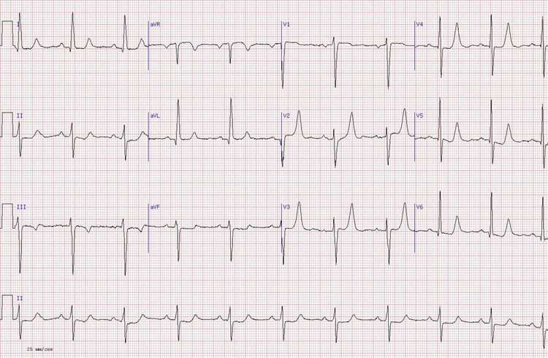
Электрическая ось сердца
Отклонение ЭОС влево
В отведении I комплекс QRS имеет R –тип, в отведении aVF S-тип. При подозрении отклонении ЭОС влево, необходимо ещё оценить комплекс QRS во II отведении, он должен быть преимущественно отрицательным т.е. S-типа. Если комплекс R –типа, это может быть вариантом конституционной нормы.
Notes:
При подозрении отклонении ЭОС влево, необходимо ещё оценить комплекс QRS во II отведении, он должен быть преимущественно отрицательным
т.е. S-типа. Если комплекс R –типа, то ось отклонена в пределах 0-30 градусов, это может быть вариантом конституционной нормы.

Slide 13
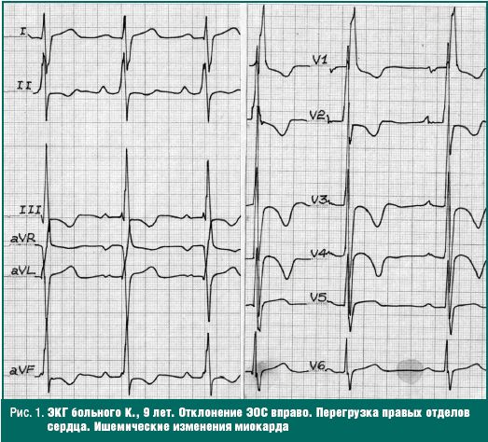
Электрическая ось сердца
Отклонение ЭОС вправо
Комплекс QRS в I-отведении преимущественно отрицательный (S- тип), а в отведении aVF положительный (R-тип ).

Slide 14
Гипертрофия камер сердца
При гипертрофии левого желудочка.
Высоту зубца S в V1 или V2 суммируем с высотой зубца R в отведениях V5 или V6. Сумма > 35мм.(Выбираем самые высокие зубцы) В aVL зубец R > 12мм. Расширение комплекса QRS в V5 и V6 за счет увеличения времени внутреннего отклонения.(Q-J > 0,06 сек при скорости 50 мм/сек, Q-J > 0,03 сек при скорости 25 мм/сек )
Notes:
Точка J. ПОНЯТИЕ ВРЕМЕНИ ВНУТРЕННЕГО ОТКЛОНЕНИЯ. Проводящая система сердца, заложена под эндокардом, и для того чтобы охватить возбуждением мышцу сердца, импульс как бы «пронизывает» толщу всего миокарда в направлении от эндокарда к эпикарду. Для охвата возбуждением всей толщи миокарда требуется определенное время, в течение которого импульс проходит от эндокарда к эпикарду. Это время называется временем внутреннего отклонения и обозначается большой латинской буквой J. Определить время внутреннего отклонения на ЭКГ достаточно просто: для этого необходимо опустить перпендикуляр от вершины зубца R до пересечения его с изоэлектрической линией. Отрезок от начала зубца Q до точки пересечения этого перпендикуляра с изоэлектрической линией и есть время внутреннего отклонения.
Время внутреннего отклонения измеряется в секундах и равно в норме 0,02—0,05с.(Ю.И. Зудбинов)

Slide 15
Гипертрофия камер сердца
При гипертрофии левого предсердия.
Оценка гипертрофий предсердий осуществляется во II-отведении и V1. Во II- отведении отмечаются удлинение зубца Р более 3мм при скорости ЭКГ 25 мм/сек и более 5мм при скорости 50 мм/сек. Резко отрицательный зубец Р в V1.

Slide 16
Гипертрофия камер сердца
При гипертрофии правого желудочка.
Зубец R > S в V1, зубец R постепенно уменьшается в направлении V6, в норме все наоборот. Увеличение амплитуды зубца Р во II-отведении. Положительный зубец Р в V1
Расширение комплекса QRS в V1 и V2 за счет увеличения времени внутреннего отклонения.(Q-J > 0,06 сек при скорости 50 мм/сек, Q-J > 0,03 сек при скорости 25 мм/сек )

Slide 17
Гипертрофия камер сердца
При гипертрофии правого предсердия.
Оценка гипертрофий предсердий осуществляется во II-отведении и V1. Во II-отведении отмечаются высокий более 3мм зубец Р. Положительный зубец Р в отведении V1.

Slide 18
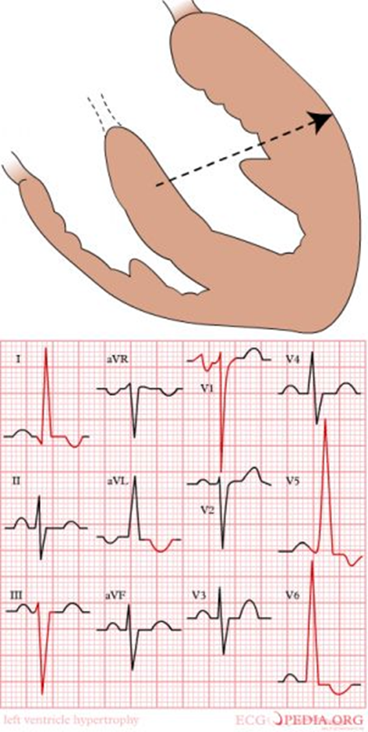
Гипертрофия левого желудочка.
Высоту зубца S в V1 или V2 суммируем с высотой зубца R в отведениях V5 или V6. Сумма > 35мм.(Выбираем самые высокие зубцы) В aVL зубец R > 12мм. Расширение комплекса QRS в V5 и V6 за счет увеличения времени внутреннего отклонения.(Q-J > 0,06 сек при скорости 50 мм/сек, Q-J > 0,03 сек при скорости 25 мм/сек )
Notes:
Инверсии зубца Т в отведениях V5,V6 свидетельствует о перегрузке левого желудочка. Механизм инверсии зубца Т вызван тем, что при гипертрофии мышцы сердца увеличивается время распространения возбуждения от эндокарда к эпикарду, и это дополнительное время пробега оказывается большим, чем физиологическая способность субэндокардиального слоя удерживать потенциал возбуждения. А это в свою очередь приводит к тому, что процесс перехода к покою (реполяризация) начинается не у перикарда, как в норме, а у эндокарда. Вектор реполяризации меняет свое направление и головка термопринтера чертит отрицательный зубец Т.

Slide 19
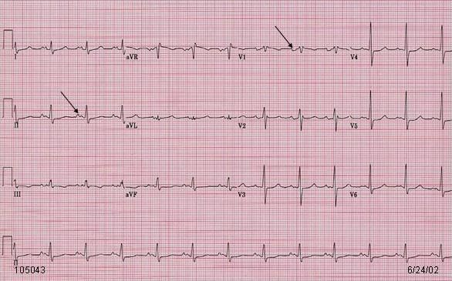
Гипертрофия левого предсердия
Во II- отведении отмечаются удлинение зубца Р более 3мм при скорости ЭКГ 25 мм/сек и более 5мм при скорости 50 мм/сек. Резко отрицательный зубец Р в V1.

Slide 20
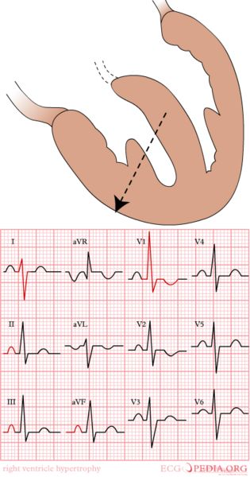
Гипертрофия правого желудочка.
Зубец R > S в V1, зубец R постепенно уменьшается в направлении V6, в норме все наоборот. Увеличение амплитуды зубца Р во II-отведении. Положительный зубец Р в V1
Расширение комплекса QRS в V1 и V2 за счет увеличения времени внутреннего отклонения.(Q-J > 0,06 сек при скорости 50 мм/сек, Q-J > 0,03 сек при скорости 25 мм/сек )

Slide 21
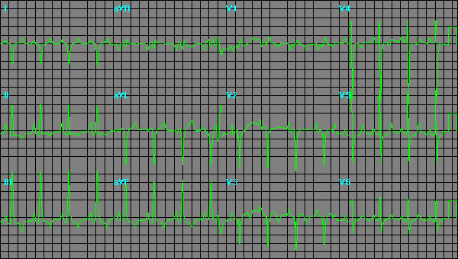
Гипертрофия правого предсердия
Во II-отведении отмечаются высокий более 3мм зубец Р. Положительный зубец Р в отведении V1.

Slide 22
Инфаркт миокарда
Временная шкала инфаркта на ЭКГ.
Ишемия- симметричная инверсия зубца Т («коронарный Т»), двухфазный зубец Т, снижение S-T не более 0,1 mV
Острое повреждение- повышение сегмента S-T над изолинией, S-T более 0,2 mV
Инфаркт/некроз- патологический зубец Q

Slide 23
Инфаркт миокарда
Локализация инфаркта влияет на прогноз
Наиболее опасная локализация по передней стенке ЛЖ, т.к. резко снижается фракция выброса и резервные ресурсы миокарда.
V1-V2 | Передняя часть межжелудочковой перегородки
V3-V4 | Передняя стенка левого желудочка
V5-V6 | Передне-боковая стенка левого желудочка
II-III, aVF | Нижняя стенка левого желудочка
I, aVL | Боковая стенка левого желудочка
V1-V2 | Задняя стенка (Реципрокные изменения: увеличения амплитуды R, депрессия S-T ниже изолинии)

Slide 24
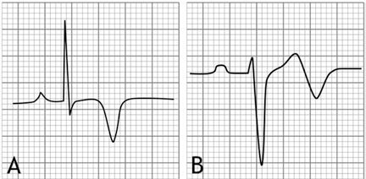
Признаки ишемии миокарда
Ишемия- симметричная инверсия зубца Т («коронарный Т»), двухфазный зубец Т,
снижение S-T не более 0,1 mV

Slide 25
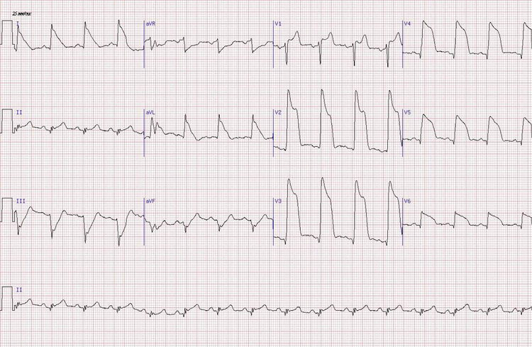
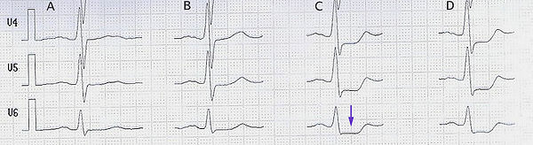
Острое повреждение
Повышение сегмента S-T над изолинией (трансмуральный)
Депрессия
S-T более 0,2 mV (Субэндокардиальный)

Slide 26
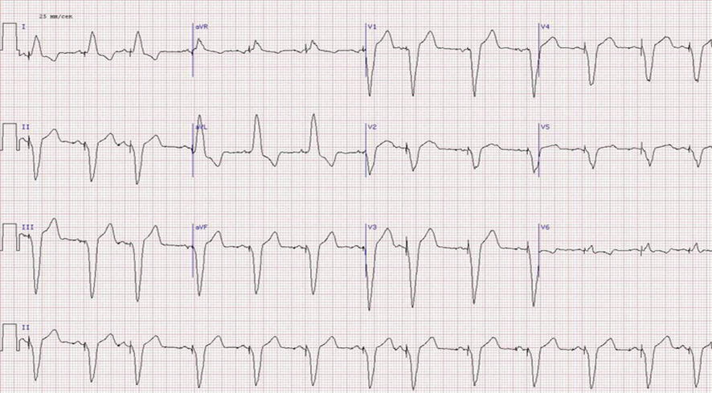
Инфаркт/некроз миокарда
Патологический зубец Q, на фоне продолжающегося повреждения миокарда.
В основу презентации положены материалы семинара по ЭКГ для работников первичной медицинской помощи, проводимого доктором Мелиссой Стайлс совместно с профессором медицины клиники Висконсинского университета доктором Дином Келлером. Также использованы материалы книг: Ю.И. Зудбинов «Азбука ЭКГ», В.В. Мурашко, А.В. Струтынский «Электрокардиография», », В.Н. Орлов «Руководство по ЭКГ», интерактивной лекции проф. И.З. Баткина «Введение в клиническую электрокардиографию. Статьи журнала «Лечащий врач» «Диагностика и лечение идиопатической легочной гипертензии» авторы Ю. М. Белозеров д.м.н., профессор, Л. И. Агапитов, к.м.н.

Slide 27
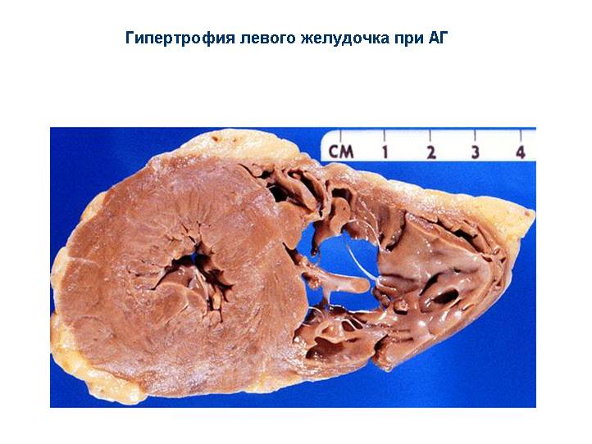
Может измерим АД ?

Slide 28

Благодарю за внимание, берегите себя.

